Slide 1
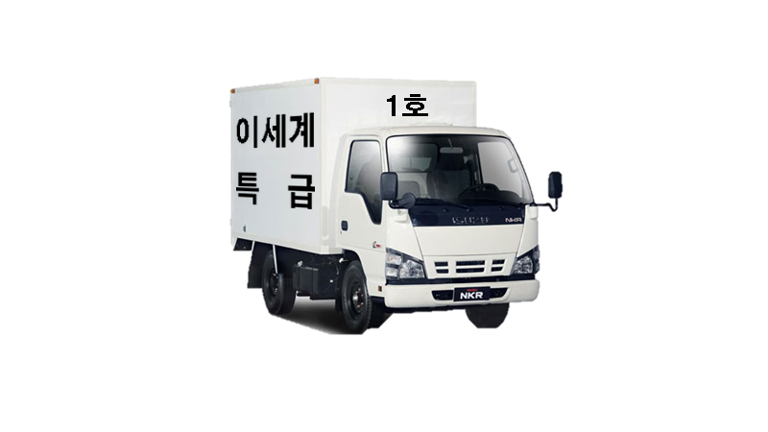
기획과정 진태규
제목 :
[이세계용사메이커]
01
도입부
Notes:
발표시작. 소재를 쉽게 알아차리실 수 있도록, 가벼운 영상 하나를 가져왔습니다.

Slide 2
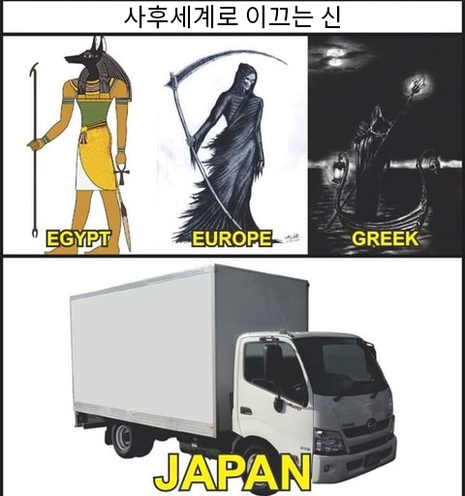
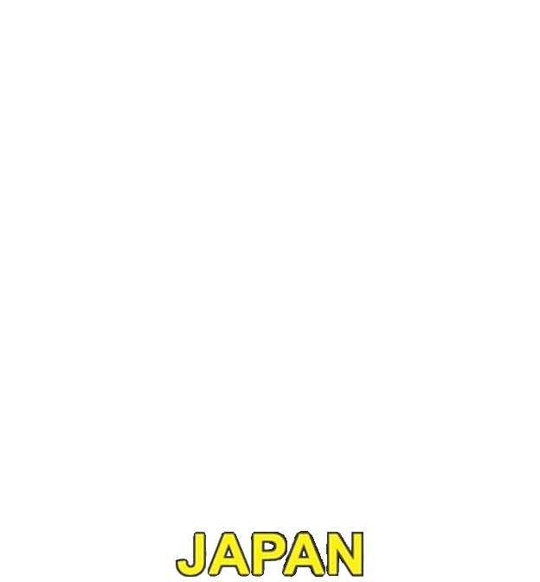
01
도입부
Notes:
외국엔 이런 밈이 있습니다. 이집트의 사신은 아누비스, 유럽의 사신은 그림 리퍼. 그리스는 타나토스죠. 그럼 일본은 뭘까요? 일본의 사신은 바로… 트럭입니다!

Slide 3
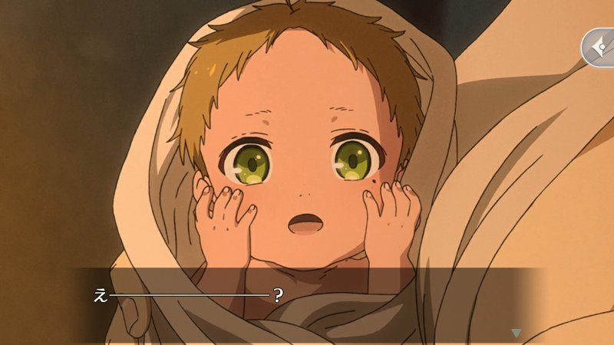
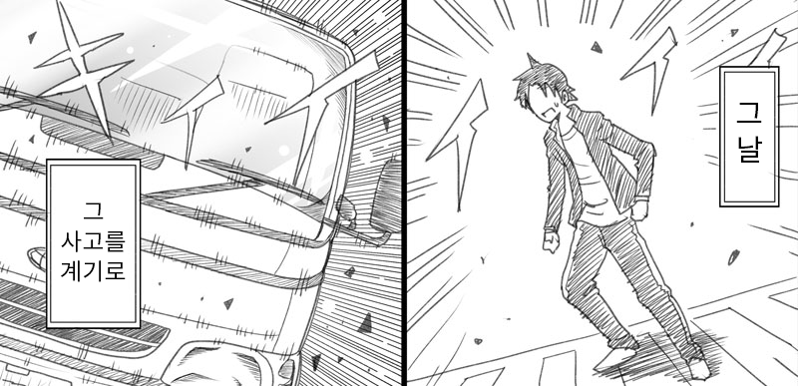
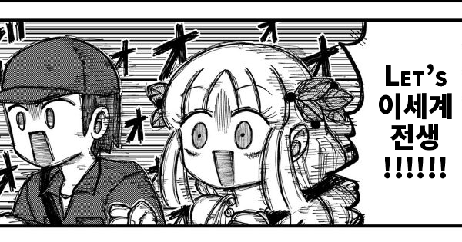
01
도입부
Notes:
트럭과 이세계 전생이라는 소재의 연관은 일본 전생, 환생 판타지에서 자주 등장하는 클리셰죠. 이제는 이세계 전생에 트럭이 없으면 섭섭한 수준까지 왔다.

Slide 4
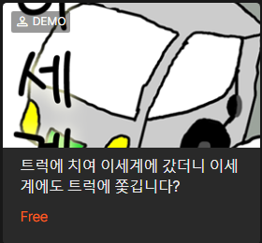
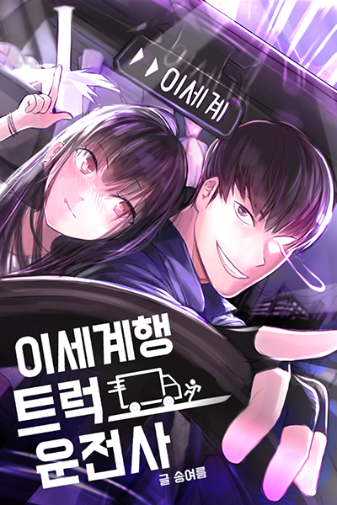
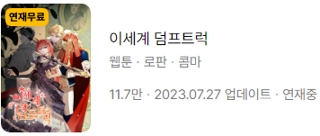
01
도입부
Notes:
인접 문화는 전파되기 마련이죠. 한국에서도 마찬가지로 인터넷을 조금만 뒤져보면 이세계와 트럭의 연관은 심심찮게 찾아볼 수 있습니다.

Slide 5
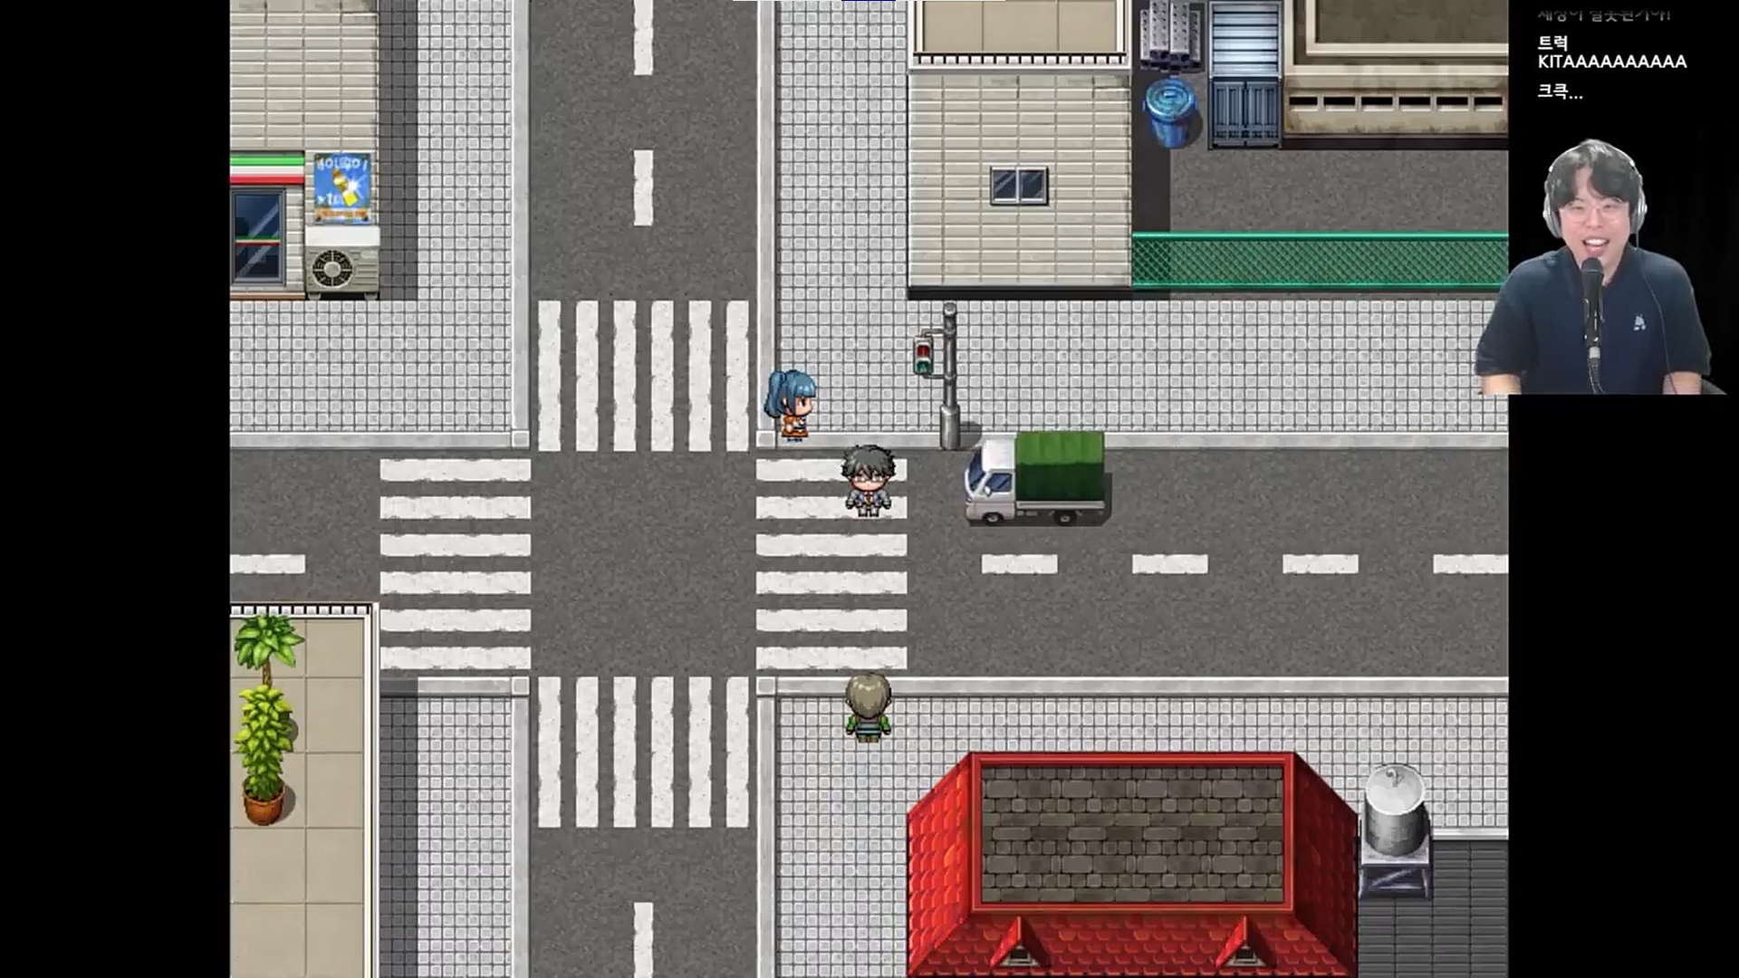
01
도입부
플레이어
Notes:
이런 유서깊고도 엉뚱한 밈을 소재로 게임을 기획했습니다. 눈치채셨겠지만 제 게임의 주인공은 트럭 운전자입니다!

Slide 6
01
도입부
“ ”
트럭을 운전하며
이세계 용사를 만드는
2D 쿼터뷰 캐주얼 드라이빙 게임

Slide 7

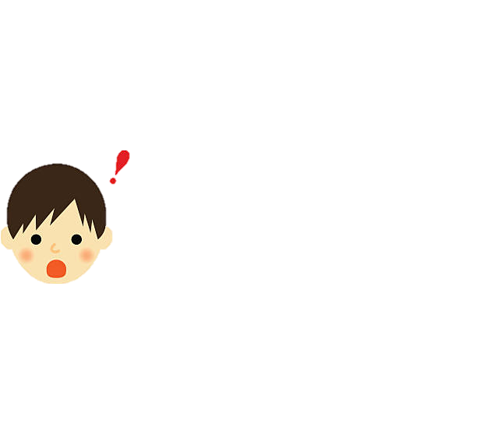
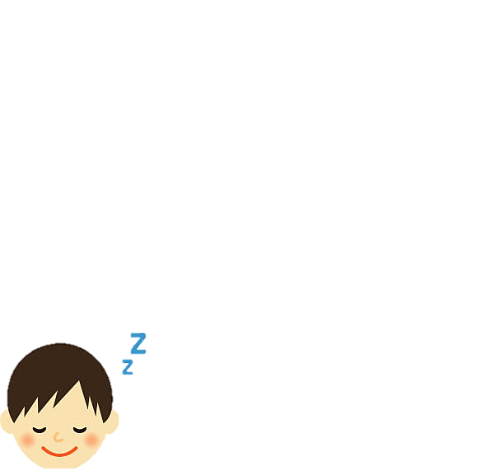
01
도입부
당신은 나의 대리인,
위기에 빠진 세계를 구할 용사를
구해 오시길.
그럼 저더러 무고한 자들을
트럭으로 치란 말씀이신가요?!
트럭운전사
그들은 죽지 않는다.
잠시 이세계에 전이될 뿐.
…
여신
Notes:
시놉시스_ 여신의 계시_ 컷씬으로 구현 예정
이외에도 게임 중간중간 컷씬이 있을 예정

Slide 8

01
도입부
…좋아요! 할게요!!
대신…
Notes:
시놉시스_ 이 미친 자가 하기로 한 이유는 엔딩 컷씬으로 넣을 예정이구요.

Slide 9
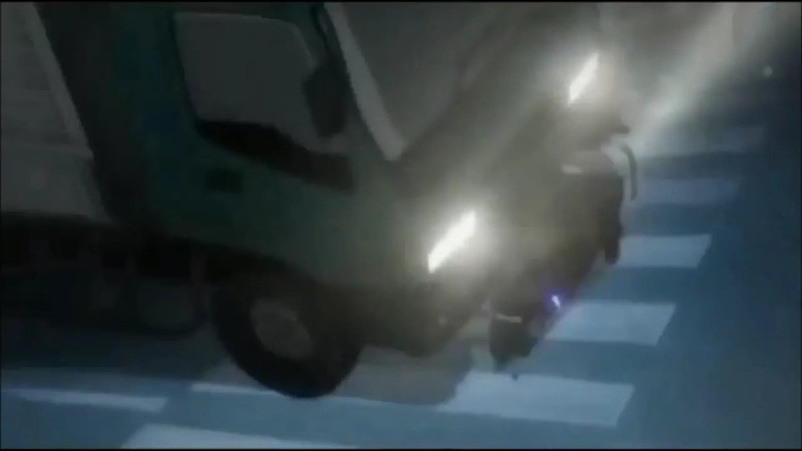
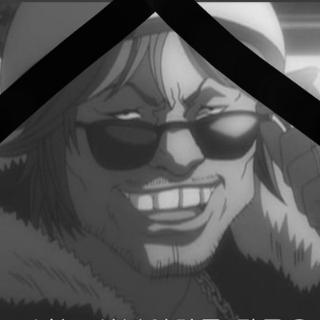
02
개요
실적 +1
제목 | 이세계 용사 메이커
장르 | 캐주얼
시점 | 2D 쿼터뷰
목표 | 지정된 사람만을 골라 제때 트럭으로 치는 게임
특징 | 캐주얼 아트 성장요소 NPC 상호작용
Notes:
개요 설명

Slide 10
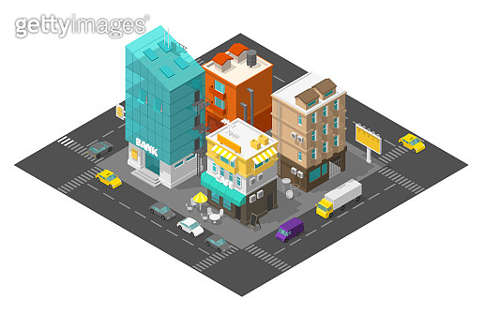
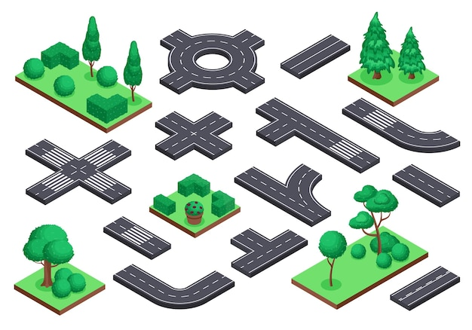
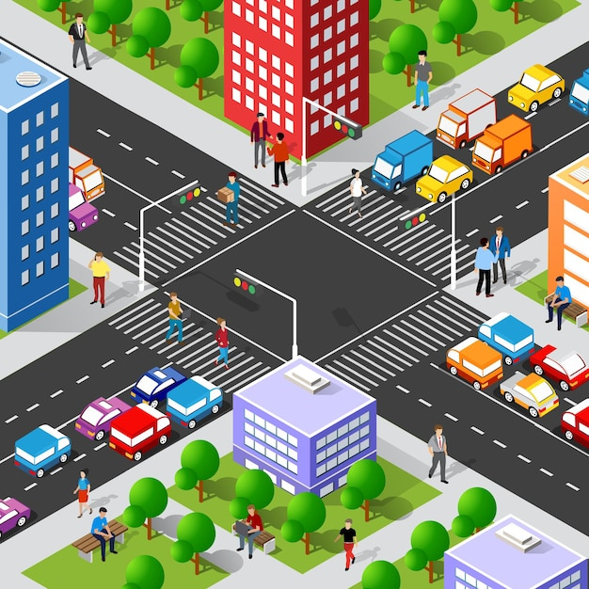
02
개요
각 스테이지마다 다른 컨셉
남녀노소
뛰놀기 좋은
도시공원
Notes:
2D 쿼터뷰, 캐주얼 아트 예시.
등축 투영법으로 구현한 2D 쿼터뷰. https://bravenamme.github.io/2022/03/27/quarter-view/
Isometric 프로젝트 참조
게임인재원 구현 : https://boolean.tistory.com/16
턴제 Isometric : https://hyunga-nea.tistory.com/4

Slide 11
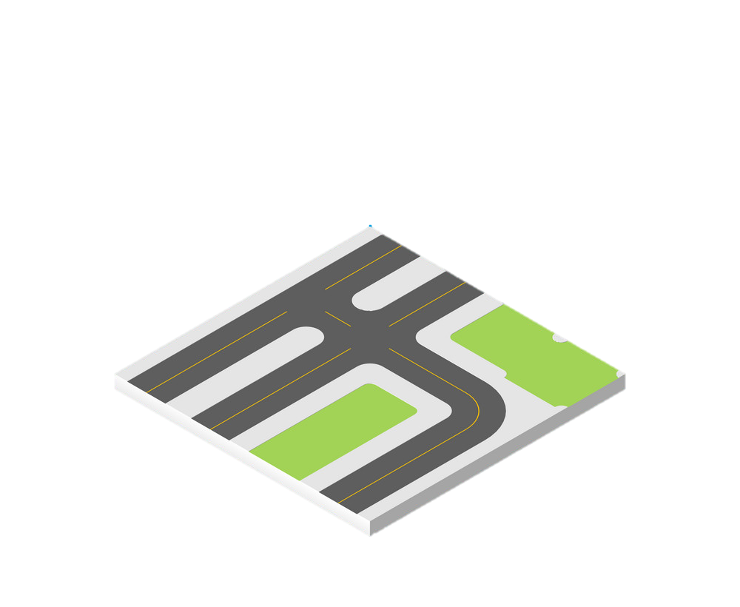


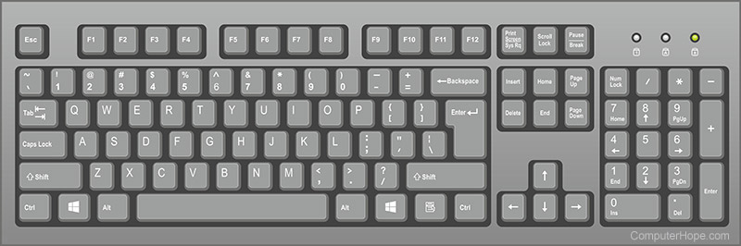
02
개요
경찰차와 조우하는 상황에 대처하기 위해 유턴 기능이 필요
가속/감속
카메라 줌인/줌아웃
방향조정
유턴
Notes:
기본 조작법은 다음과 같습니다.

Slide 12
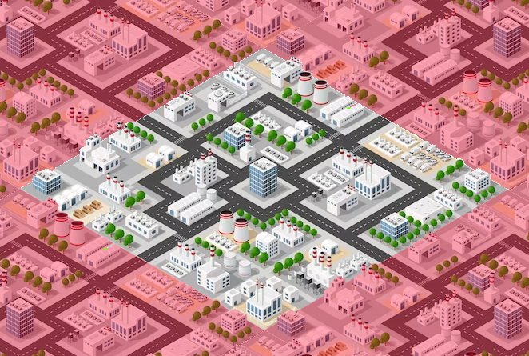

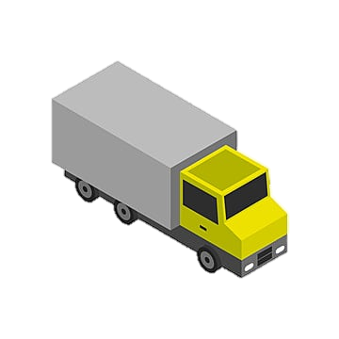
03
인게임
맵 확장식이 아닌,
각 스테이지마다 단일맵으로 진행
Notes:
스테이지당 맵 하나.
출처 : https://www.freepik.com/premium-vector/perspective-view_30811845.htm#from_view=detail_author

Slide 13


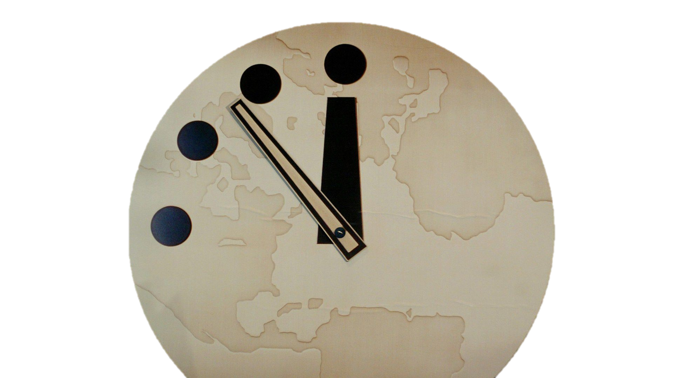




03
인게임
UI
(이세계 전생 면접 with 여신)
화면 우측에 UI창이 생길 수 있습니다. (논의중)
유죄경고등, 경찰경고등
없어질 수 있습니다.(논의중)
이세계
종말
시계
유죄
경고등
!GAME!!OVER!
경찰
경고등
Notes:
기본 카메라 – 플레이어에 부착
필요한 UI : 이세계 종말 시계, 유죄 경고등, 경찰 경고등
시간이 갈수록 이세계 종말 시계는 자정에 가까워진다.

Slide 14


03
인게임
용사에게 오라 또는 표식은 없습니다.
(‘여신의 단서＇로 표현)
스테이지당 용사 후보 1명,
일반인 9명
경찰차와 승용차는 난이도에 따라

Slide 15
03
인게임

Slide 16
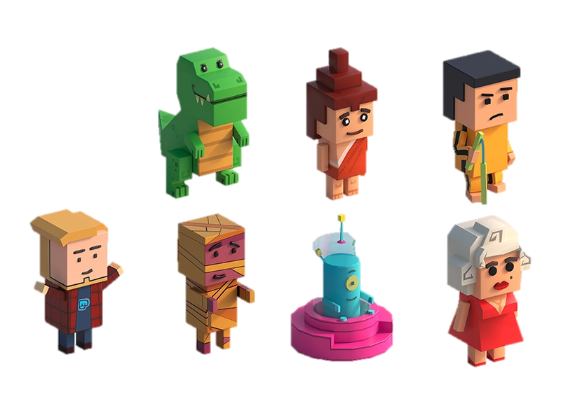
03
인게임
Notes:
일반일을 치면 경찰 경고가 하나씩 뜬다.
세 개까지 축적 가능하고, 경찰을 따돌린 후 일정 시간이 지나면 하나씩 제거된다.
이 경찰 경고의 개수에 따라 등장하는 경찰의 패턴이 달라짐

Slide 17


03
인게임
Notes:
차에 치인 일반인을 발견할 경우 경찰차 위 표식

Slide 18
03
인게임
Notes:
경찰에 한 번 잡혀갈 때마다 유죄 경고가 하나씩 뜬다.
아무튼 기본은 이세계 용사를 치는 것.

Slide 19
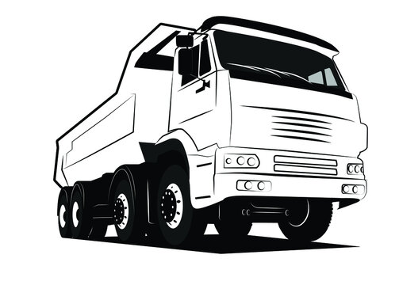
04
등장인물
트럭운전사
여신
용사공급자
용사공급을
종용하는 자
맑은 눈의 광인이 모는
움직이는 흉기
소원을 들어줌(크툴루식)
Notes:
등장인물 소개_메인 주인공 트럭운전사와 조력자 여신

Slide 20
04
등장인물
용사후보
일반인
왠지 모르게
용사 후보인 사람
평범한 사람
여신에게
소원을 빌어버렸다
치면 안되는 일반인
치는 순간 경찰이 붙는다
Notes:
등장인물 소개_용사후보의 경우 한눈에 알아볼 수 있는 이펙트가 있다. 일반인은 트럭으로 치면 안 된다.(치는 순간 쓰레기 되는 거에요)

Slide 21


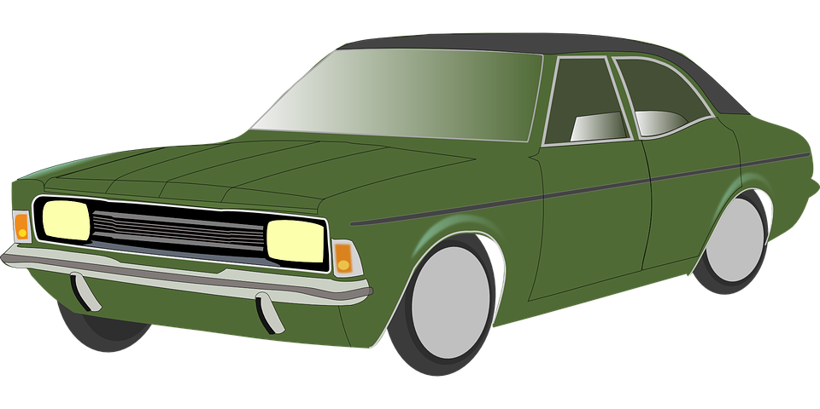
04
등장인물
경찰차
승용차
현세계의 수호자
분노가 일상인 운전자가 타 있다.
트럭운전자를 쫓는,
용사공급을 방해하는 제1원인
트럭운전자를 길막하는,
용사공급을 방해하는 제2원인
Notes:
물론 트럭이 사람을 치면서 돌아다니는데 제약이 없어선 안 되죠. 경찰차와 승용차가 플레이어를 쫓거나 길을 막습니다.

Slide 22
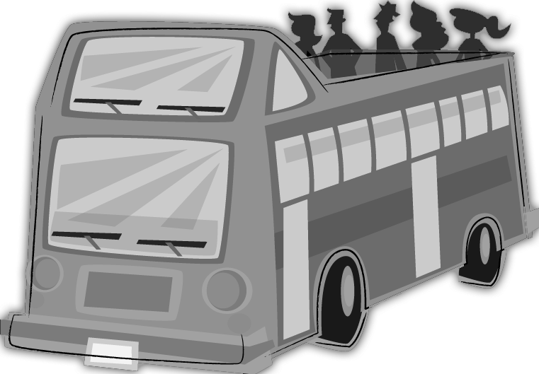
04
등장인물
버스는 넣지 않습니다.
(스테이지당 용사후보 1명)
버스
이세계 단체관광버스
이 버스 하나만 먹어도 이세계는
희망으로 가득 찰 것이다
Notes:
가끔 이런 버스도 등장할 텐데, 상대가 몸집이 큰 버스인만큼 트럭으로 치었을 때 플레이어에게도 리스크가 있습니다. 대신 실적이 많이 들어오죠.

Slide 23
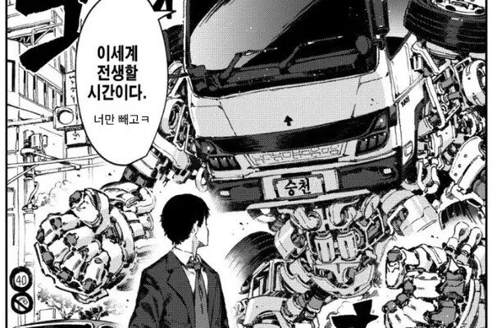
05
끝

Slide 24
05
끝
세계를 구해 보시지 않겠습니까?
기획과정 진태규
지금까지 [이세계용사메이커] 였습니다.
!!!감사합니다!!!

Slide 25


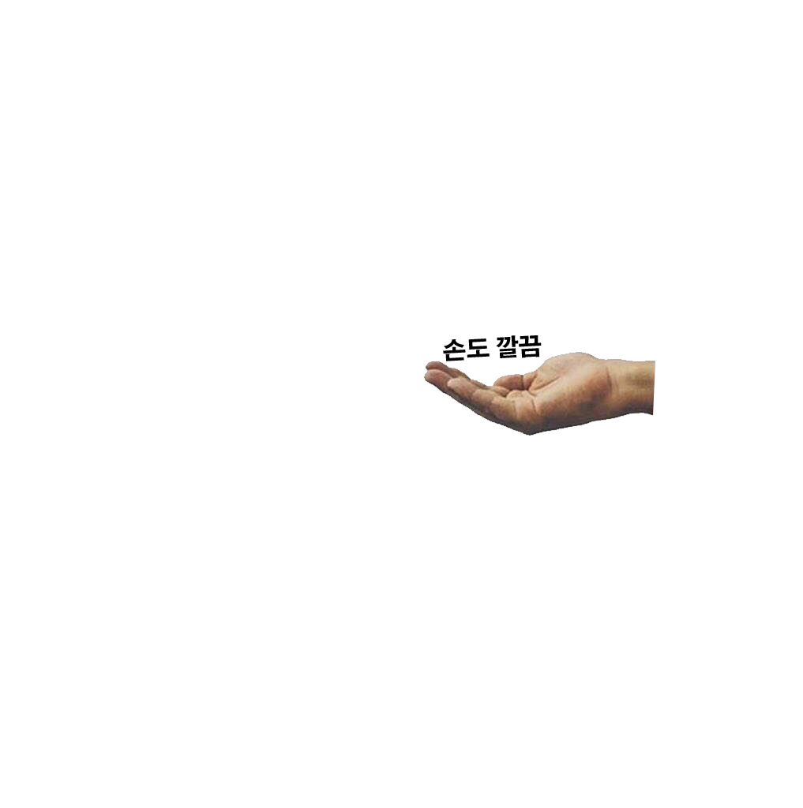
어느 세계든 빠르게 보내드립니다!
기획과정5기 진태규
[이세계 용사 메이커]
Notes:
아크릴용 표지

